Slide 1





Slide 2

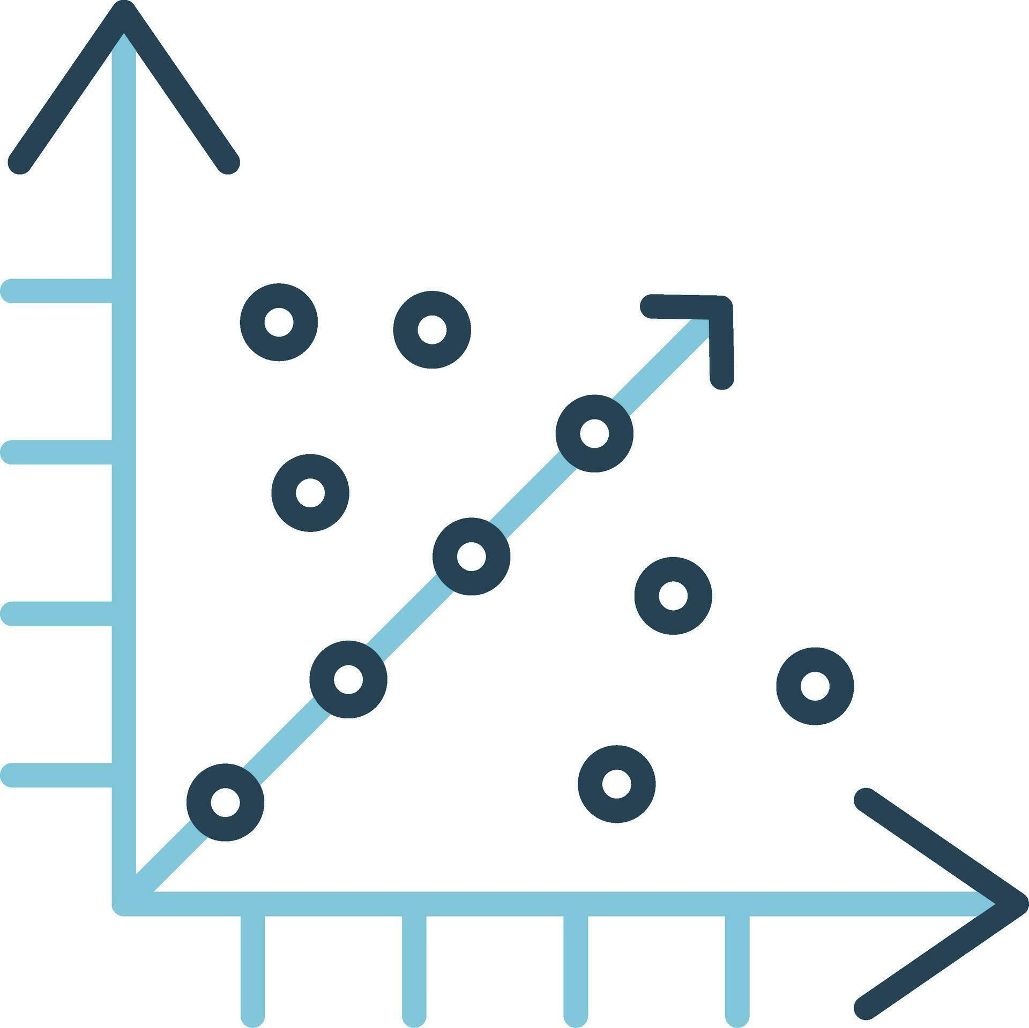
Clasificación
Regresión

Slide 3
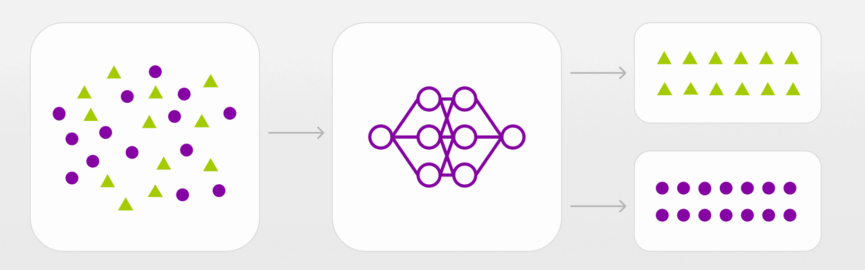
Datos de
Entrada
Datos de
Salida
Modelo

Slide 4
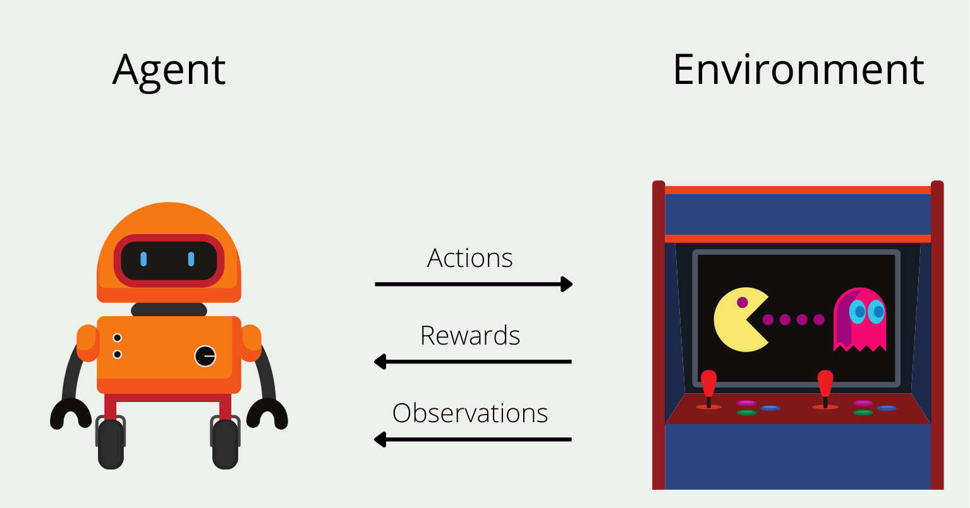
Agente
Entorno
Acción
Recompensa
Observación

